Slide 1
cad SHEET METAL
#8

Slide 2
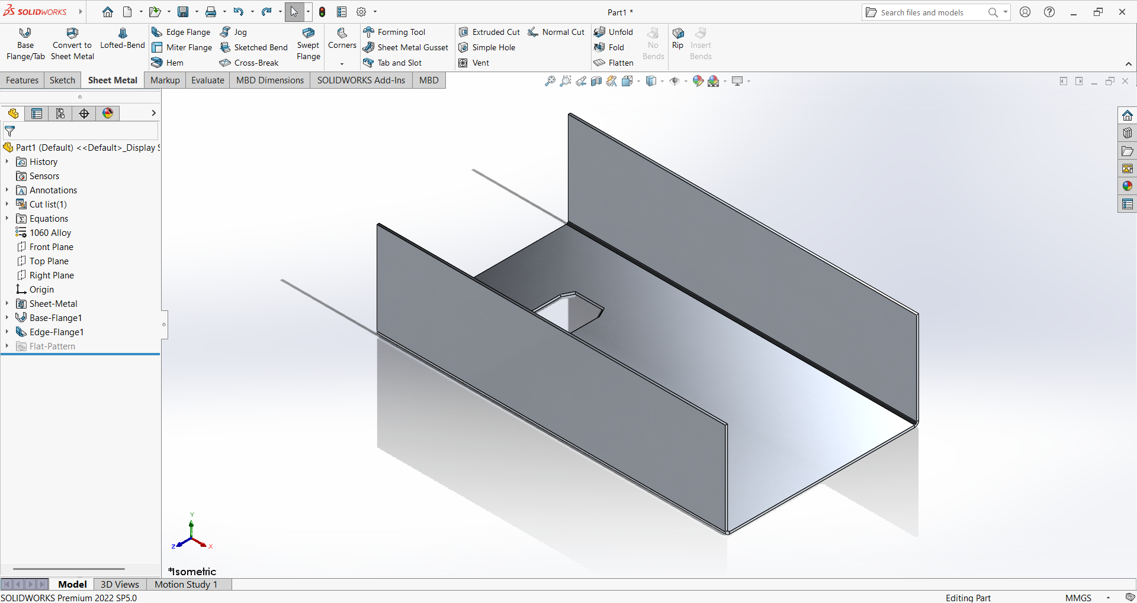
Apa itu SHEET METAL?
Lembaran logam yang dibentuk menjadi suatu benda

Slide 3
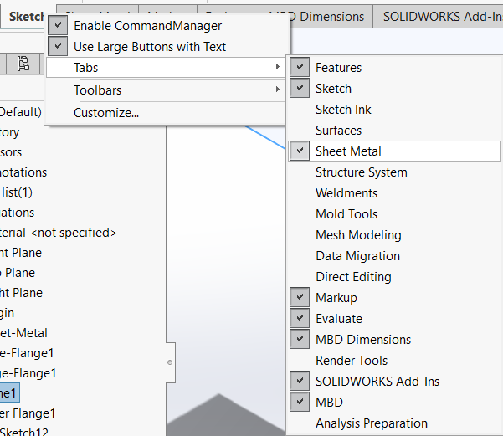
MENAMBAHKAN TAB SHEET METAL
Saat masuk kemudian klik kanan -> tabs -> klik Sheet Metal

Slide 4
SAATNYA BERMAIN
Soal: https://drive.google.com/file/d/1ybKt07DclG6JpjkTUewKHsPyupKKS2EB/view?usp=sharing

Slide 5
Thank you
- baren

